Slide 1
Мастер-класс «Конструирование и программирование робототехнических моделей раздела «Приключения», методика организации образовательной деятельности с детьми»
Муниципальное дошкольное образовательное учреждение «Детский сад № 6 «Ягодка»
Тутаевского муниципального района
Стажёрская площадка ИОЦ
ДПП «Образовательная робототехника в ДОУ»
Подготовили воспитатели
Гумерова Ирина Маратовна
Захарова Надежда Алексеевна
Соколова Лариса Леонидовна
г. Тутаев
2019 год

Slide 2
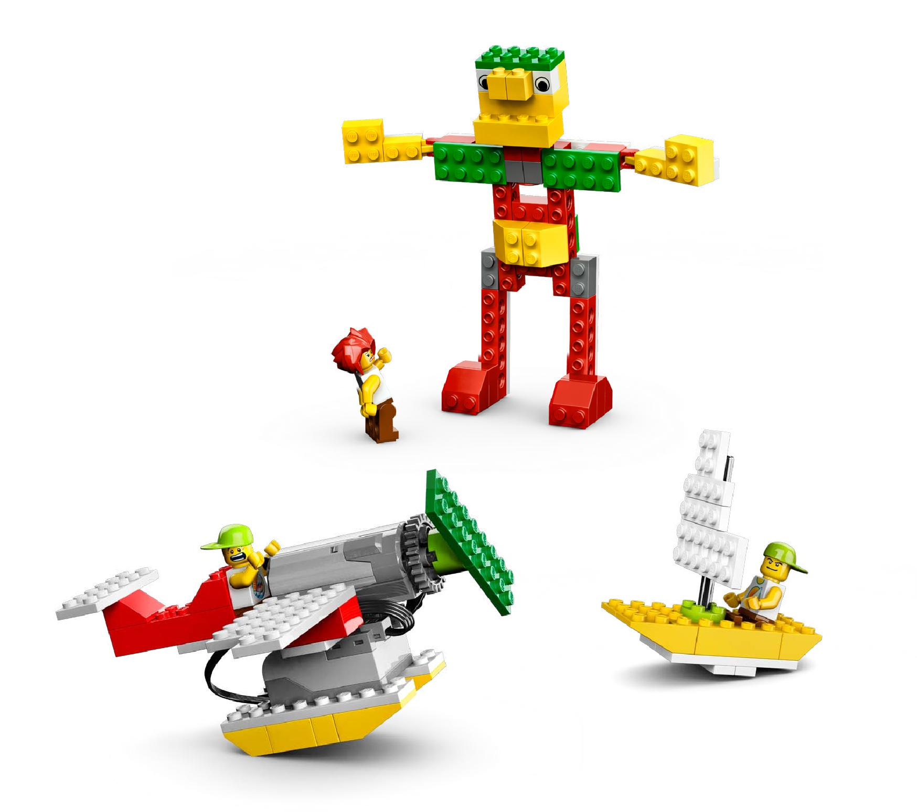
Раздел «Забавные механизмы»
«Спасение от великана»
120
70
50
30
«Спасение самолёта»
2008
«Непотопляемый парусник»

Slide 3
«Спасение самолёта»
Изучение процесса передачи движения и преобразования энергии в модели.
Создание и программирование моделей с целью демонстрации знаний и умения работать с цифровыми инструментами и технологическими схемами.
Построение модели самолёта, испытание её движения и уровня мощности мотора. Усовершенствование модели самолёта путём программирования звуков, зависящих от показаний датчика наклона.
Понимание и использование принципа управления звуком и мощностью мотора при помощи датчика наклона.
Использование интервью для получения информации. Упорядочивание информации для создания рассказа с фокусировкой на описании события. Применение технологий для выработки идей и обмена опытом. Устное общение с использованием специальных терминов.

Slide 4

Установление взаимосвязей
Посмотрите фильм этапа «Установление взаимосвязей» и обсудите следующие вопросы:
Что произошло, когда Макс летел на самолёте? Как ведёт себя самолёт, когда его мотор останавливается? А как ведёт себя самолёт, когда его мотор снова начинает работать? Куда направлялся Макс?

Slide 5
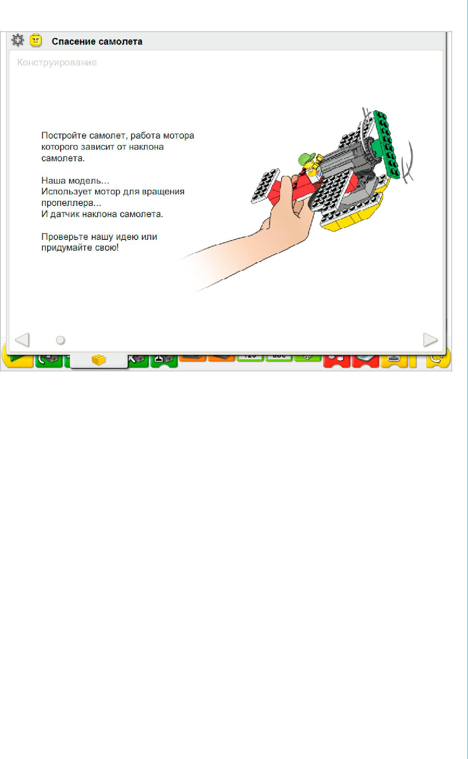
Конструирование

Slide 6
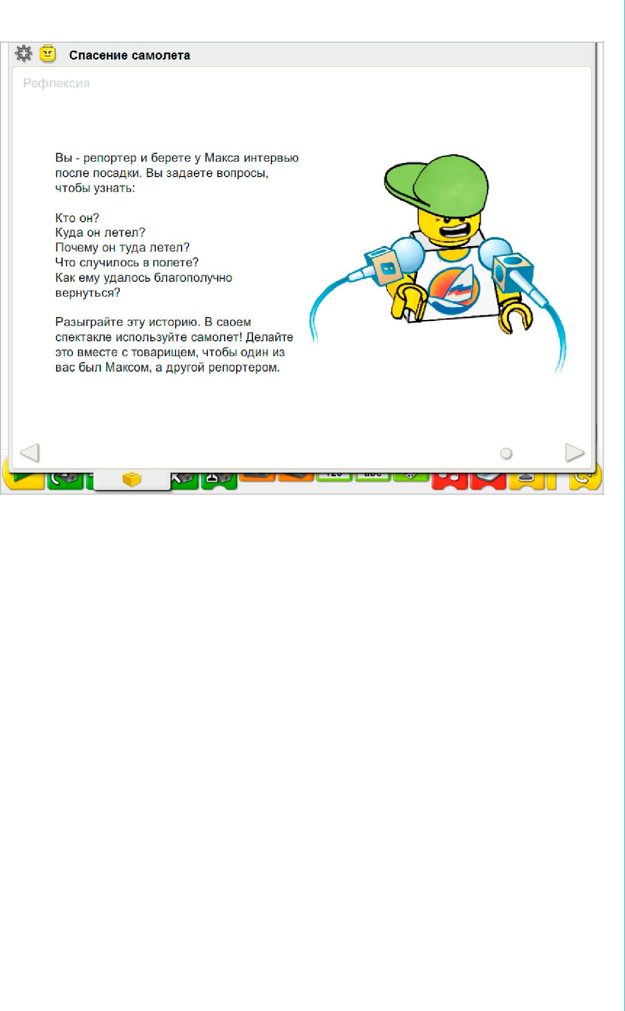
Рефлексия
Необходимо обеспечить достаточно свободного пространства для демонстрации модели самолёта и постановки придуманной истории..
По мотивам ответов Макса составьте свою историю. Расскажите её вместе с детьми. Используйте модель для усиления драматургического эффекта.
Помогло ли интервью узнать детали события, которые сделали историю более интересной?
Добавило ли драматичности сопровождение рассказа работой модели?
Ответы могут быть разными. Сформулировать ответ поможет как общее мнение, так и самооценка.
Что ещё можно добавить в рассказ или как изменить программу на следующем занятии?

Slide 7
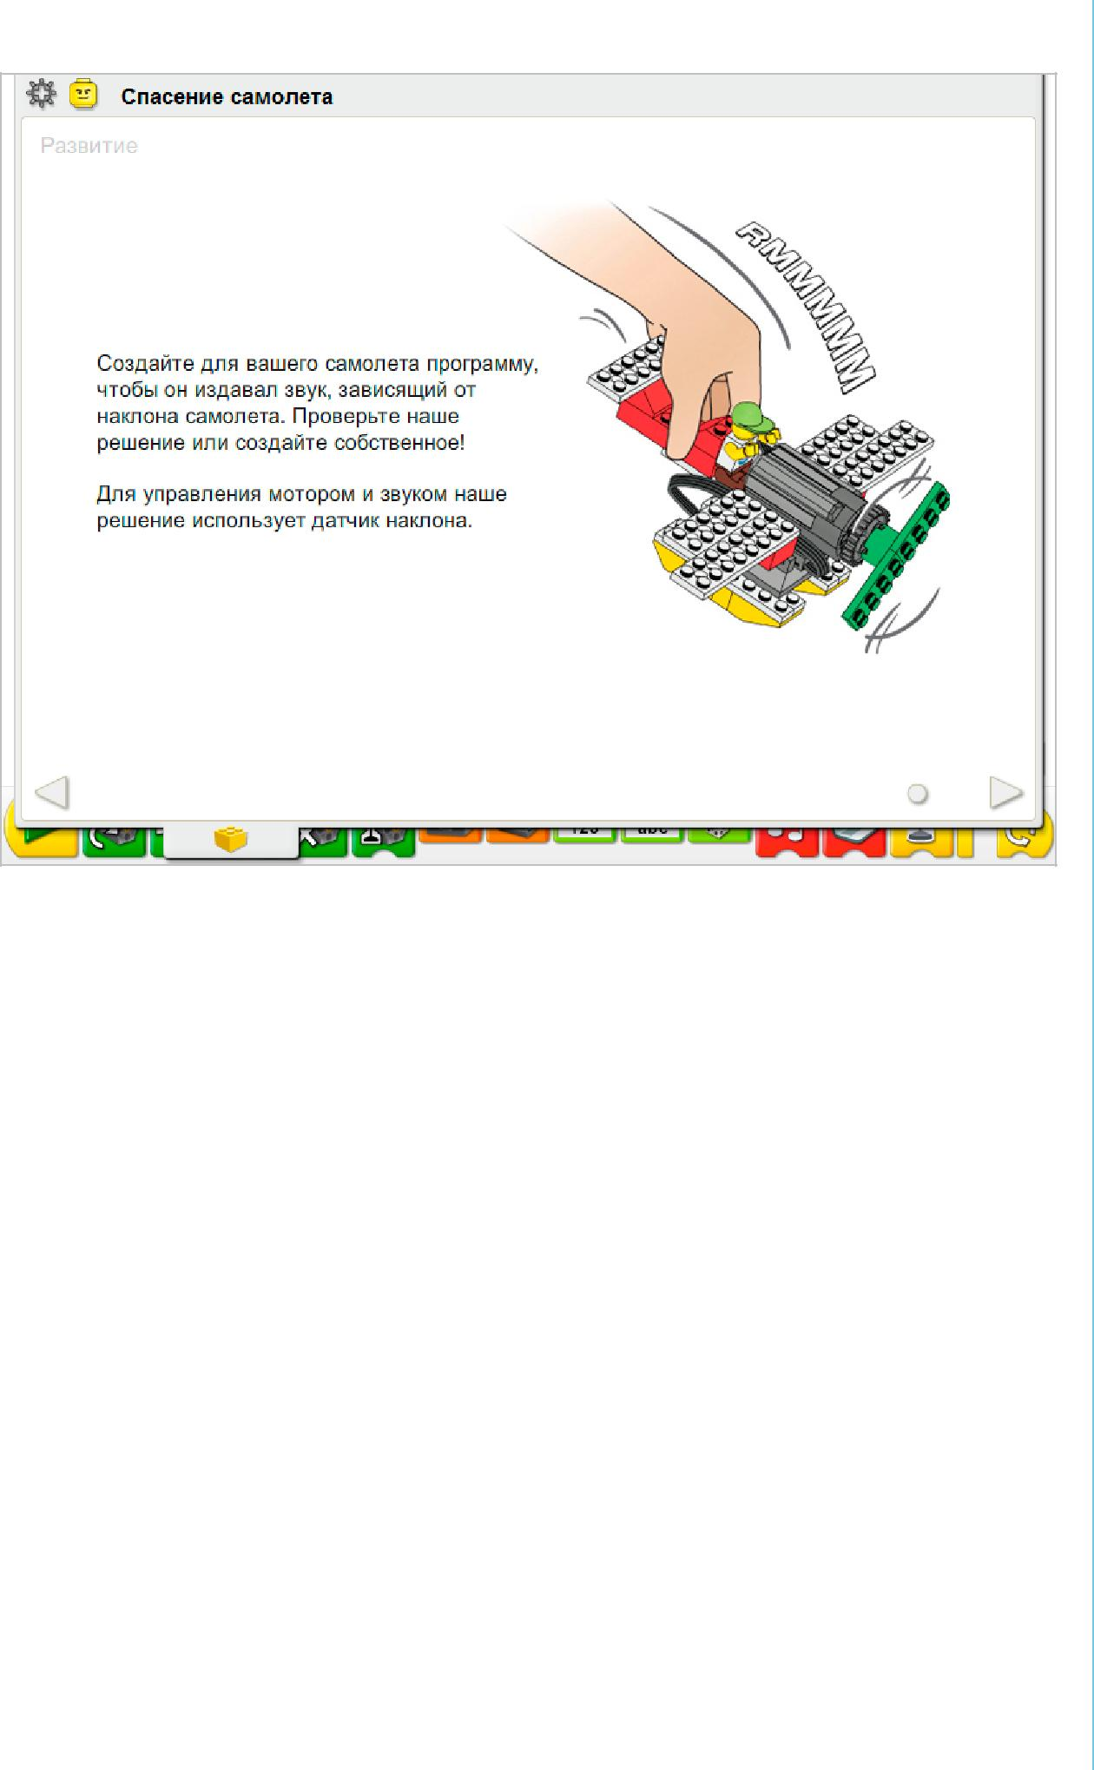
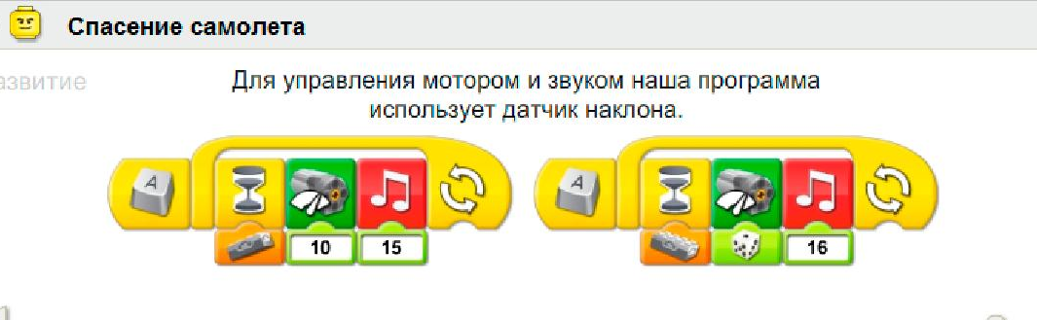
  Развитие
При проведении данного занятия не потребуется отступать от сборочных инструкций.
Датчик наклона уже установлен на модель. Датчик наклона, как и мотор, подключается к любому порту ЛЕГО-коммутатора
Программа «Спасение самолёта» модифицируется. Запустите обе программы, нажав на клавиатуре клавишу А. Эти программы могут работать одновременно, не конфликтуя между собой, поскольку они ожидают наклона датчика в разные стороны.

Slide 8
«Спасение от великана»
Задачи:
Изучение процесса передачи движения и преобразования энергии в модели. Изучение работы шкивов и зубчатых колёс в данной модели.
Создание и программирование моделей с целью демонстрации знаний и умения работать с цифровыми инструментами и технологическими схемами.
Построение модели великана и испытание её в действии.
Изменение поведения модели: установка датчика расстояния и программирование реакции великана на появление вблизи него каких-либо объектов.
Использование чисел для определения звуков и продолжительности работы мотора.
Написание сценария с диалогами для трёх главных героев: Маши, Макса и Великана. Применение технологий для выработки идей и обмена опытом.
Устное общение с использованием специальных терминов.

Slide 9

Установление взаимосвязей
Посмотрите фильм этапа «Установление взаимосвязей» и обсудите следующие вопросы:
Что делает великан после пробуждения? Этот великан сердитый или миролюбивый? Каким образом будут действовать Маша и Макс? Что сделали бы вы? Какие звуки будет издавать великан?

Slide 10
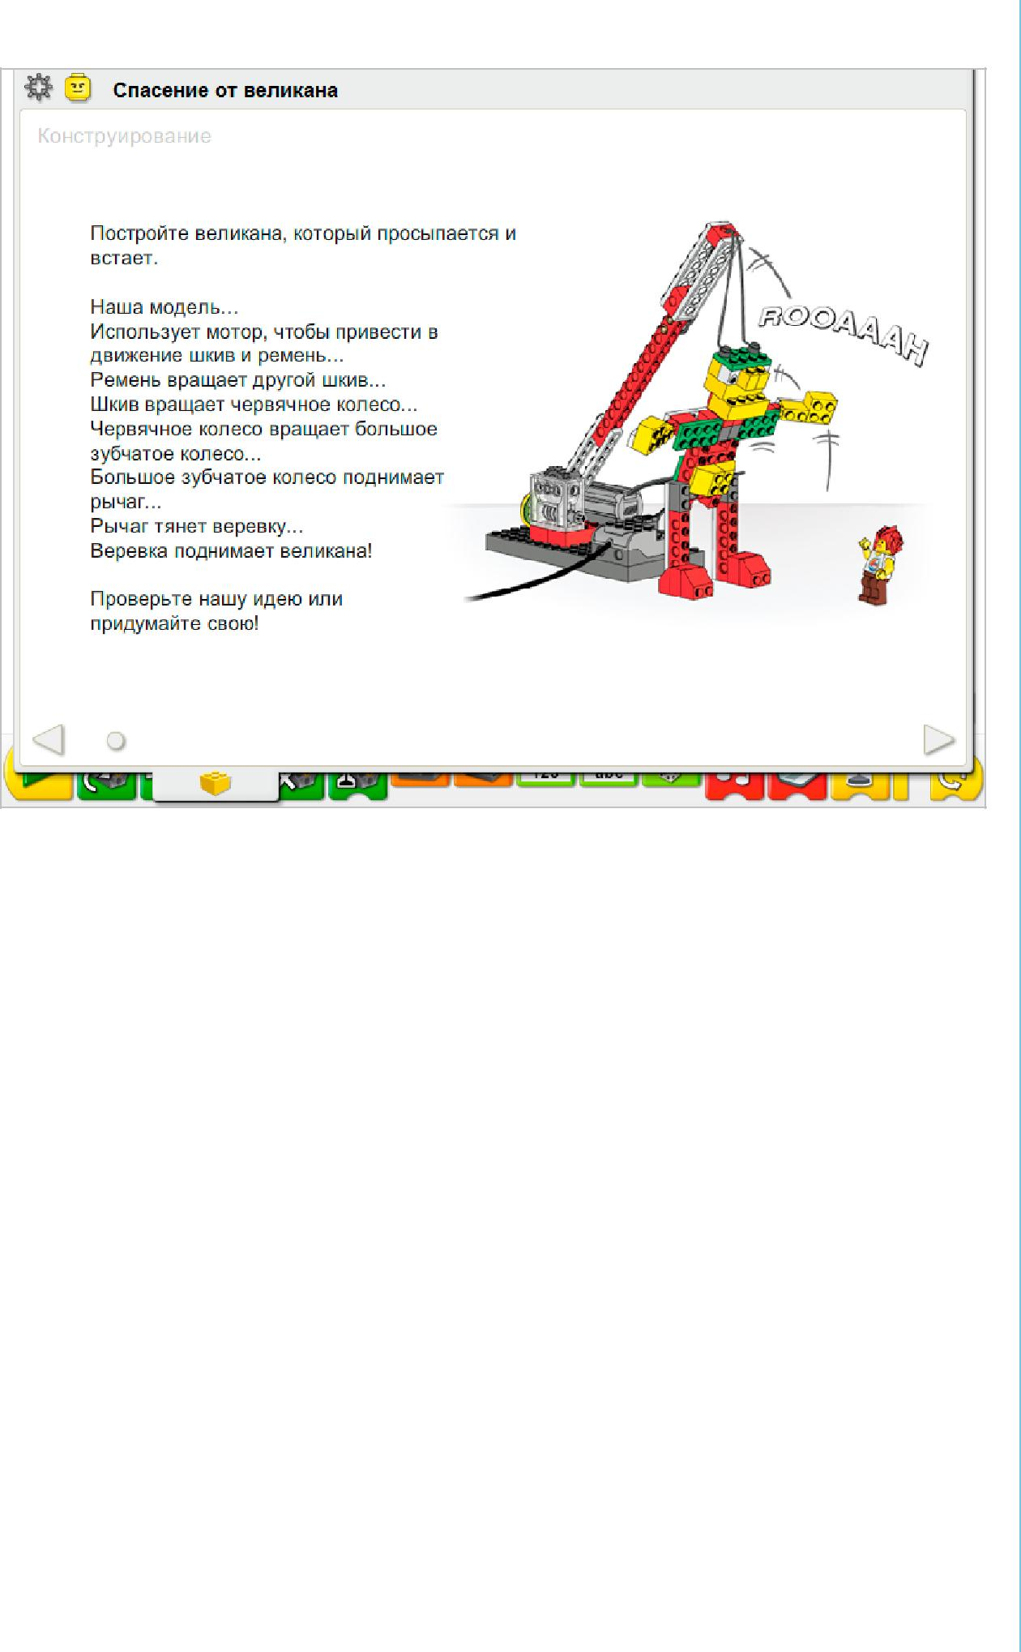
Конструирование

Slide 11
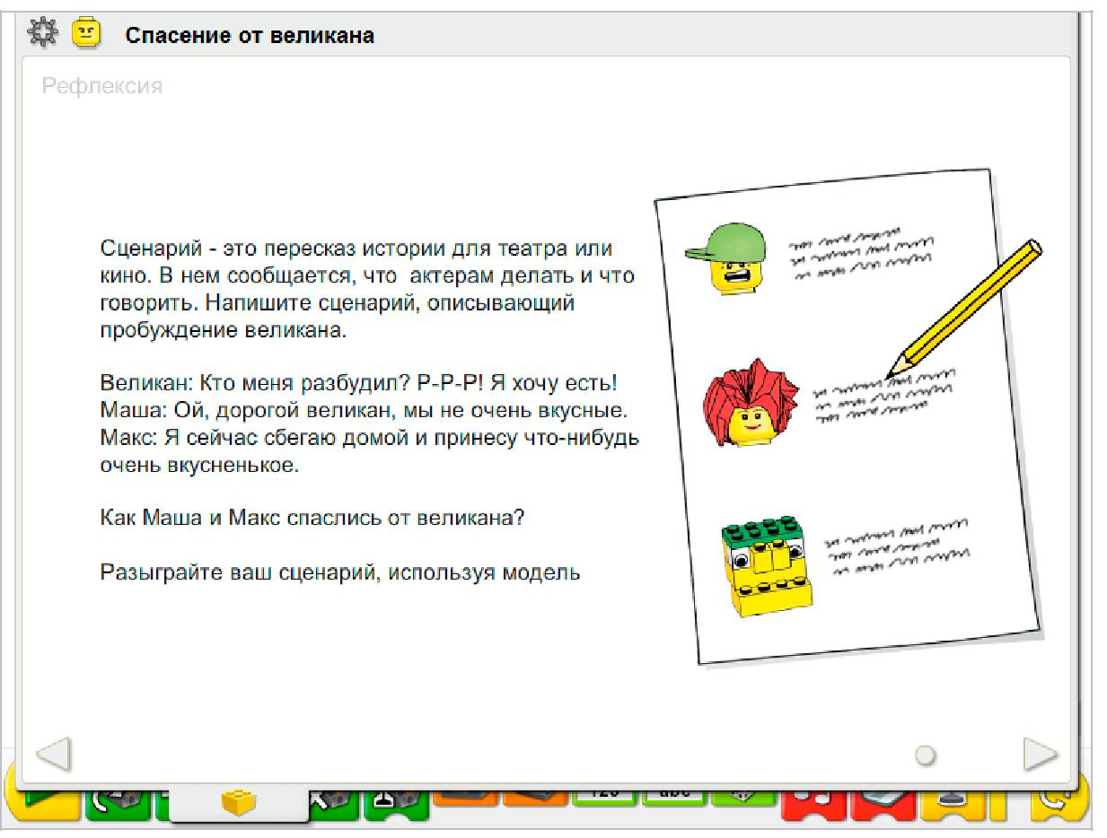
Рефлексия
Необходимо обеспечить достаточно свободного пространства для демонстрации модели и представления «спектакля».
Разбейте воспитанников на команды для составления рассказа. Когда первый вариант готов, один из детей рассказывает его, а другие показывают с помощью модели великана, Маши и Макса.
Сыграйте «спектакль», для усиления драматургического эффекта используя модель.
После спектакля проведите обсуждение:
Что произошло после пробуждения великана?
Каким образом Маша и Макс спаслись от великана?
Охарактеризуйте Машу и Макса. Молодые они или старые, смелые или трусливые, умные или глупые? И т.д.

Slide 12
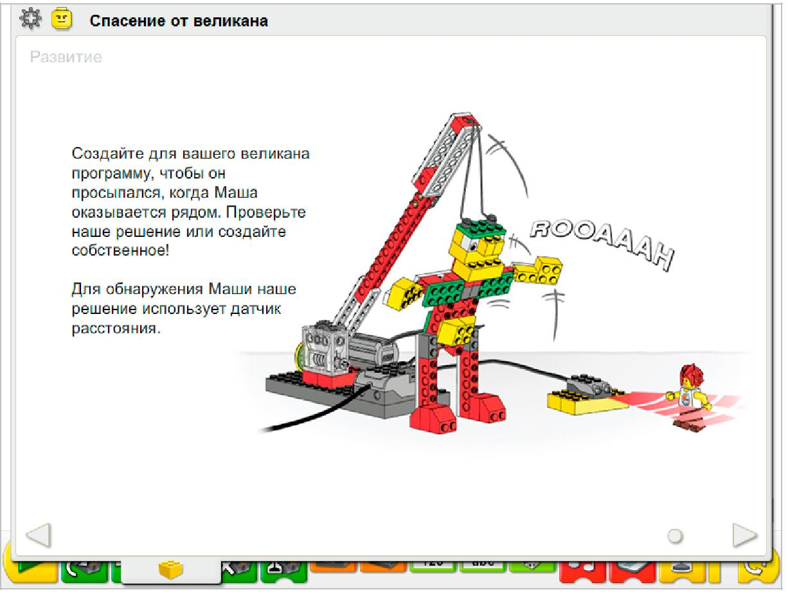
Развитие
Установите на модель датчик расстояния, руководствуясь пошаговой инструкцией. Датчик движения, как и мотор, подключается к любому порту ЛЕГО-коммутатора.
Датчик расстояния можно активировать рукой или мини фигурами Маши и Макса. Их следует подносить поближе к передней части датчика, чтобы он смог их обнаружить.

Slide 13
«Непотопляемый парусник»
Задачи:
Изучение процесса передачи движения и преобразования энергии в модели.
Изучение зубчатых колёс и понижающей зубчатой передачи, работающих в данной модели.
Создание и программирование моделей с целью демонстрации знаний и умения работать с цифровыми инструментами и технологическими схемами.
Построение модели лодки, испытание её в движении и проверка работы мотора при разных уровнях мощности. Установка датчика наклона и программирование воспроизведения звуков синхронно с сигналами, поступающими от датчика для усложнения поведения модели лодки.
Установление взаимосвязи между скоростью вращения мотора и продолжительности воспроизведения звуков с ритмом покачивания лодки. Использование показаний датчика наклона для управления продолжительностью работы мотора и выбора воспроизводящихся звуков.
Описание логической последовательности событий. Упорядочивание информации для создания рассказа с фокусировкой на характерах и целях героев. Применение технологий для выработки идей и обмена опытом. Устное общение с использованием специальных терминов.

Slide 14

Установление взаимосвязей
Посмотрите фильм этапа «Установление взаимосвязей» и обсудите следующие вопросы:
Что делает Макс? Какая стояла погода, когда он отправлялся в плавание?
Что случилось, когда Макс был в море? Удалось ли Максу завершить своё путешествие?

Slide 15
Конструирование

Slide 16
Рефлексия
Необходимо обеспечить достаточно свободного пространства для демонстрации модели лодки и постановки придуманной истории.
Предложите воспитанникам на отдельном листе бумаги создать страничку «судового журнала».
Туда следует заносить всё, что происходит с Максом во время его плавания.
Все события, произошедшие за день, должны быть зарисованы в хронологическом порядке. Составьте рассказ по рисункам из судовых журналов, сопровождая наиболее драматические моменты демонстрацией модели.
После окончания проведите обсуждение: Как шторм подействовал на лодку?
Что видит Макс?
Утонет ли лодка Макса?
Какие подробности можно добавить в рассказ, чтобы сделать его лучше? И т.д.

Slide 17
  Развитие
Установите на модель датчик наклона, руководствуясь пошаговой инструкцией. Датчик наклона, как и мотор, подключается к любому порту ЛЕГО-коммутатора. Можно провести совместное занятие с несколькими группами детей, строившими модели самолёта и великана (Из раздела «Приключения»). Для этого нужно написать сценарий с участием всех трёх моделей. Например, это может быть история, в которой Маша летит на своём гидросамолёте спасать Макса, слишком близко подплывшего на лодке к ужасному морскому чудовищу!

Slide 18
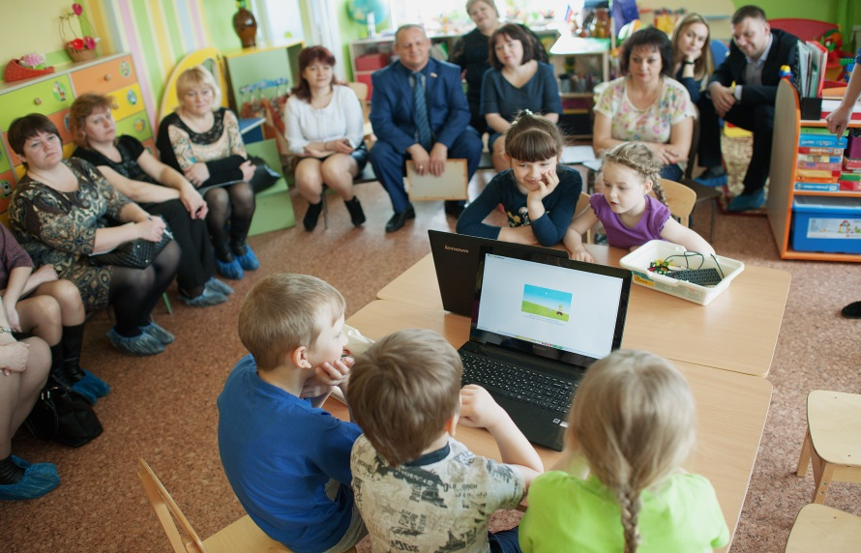
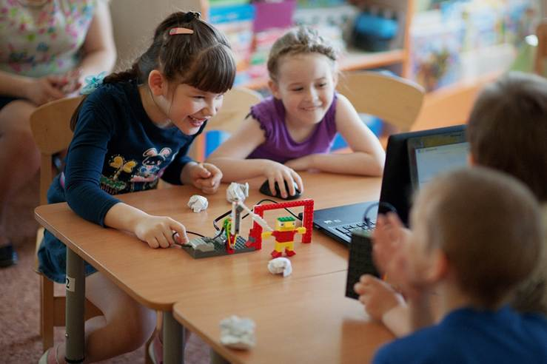
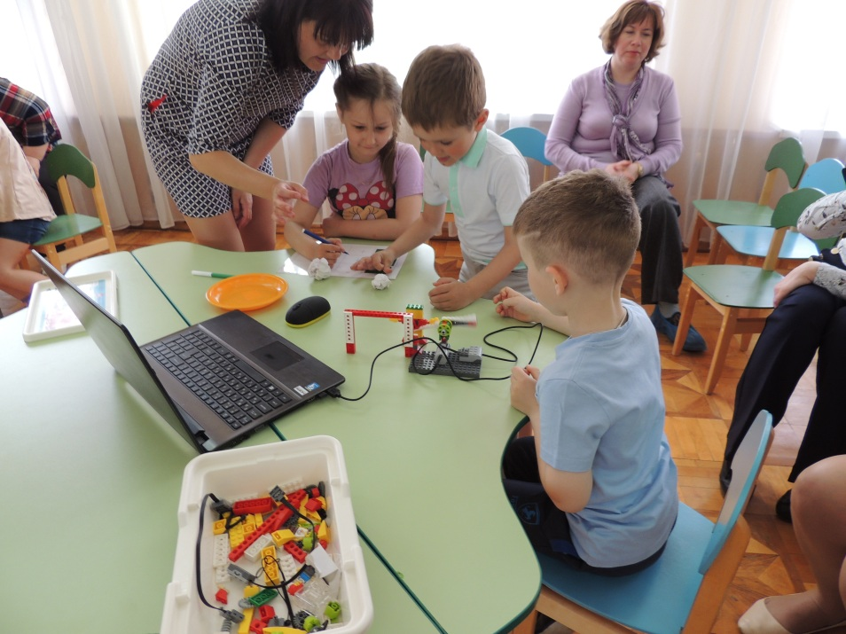
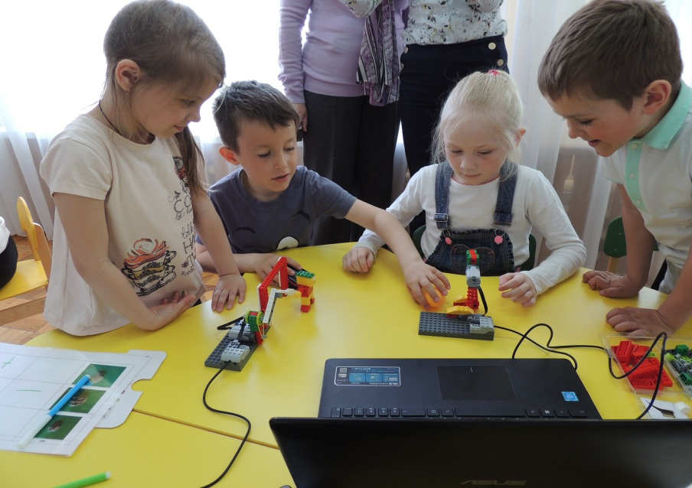
Спасибо за работу!

